Slide 1
第三章
管理信息系统的规划

Slide 2
第三章 管理信息系统的规划
  规划通常是指关于一个组织发展方向、环境
  条件、长期目标、重大政策与策略等方面的长远
  计划。
  而企业信息系统战略规划就是指基于企业发
  展目标、经营战略制定的企业信息系统建设与发
  展的整体思路和指导体系。企业信息系统战略规
  划的设计，关系到信息系统建设的成败，关系到
  企业的长远发展。

Slide 3
本章学习目标
  理解信息系统战略规划的意义、概念和内容；
  掌握信息系统战略规划的过程；
  掌握信息系统战略规划的方法；
  掌握可行性分析的内容；
  熟悉可行性分析报告的格式与要求。

Slide 4
3.1 信息系统战略规划的概念
规划：是指对较长时期的活动进行总体的、全面的计划。
正确理解“战略规划”的含义
1、战略(Strategy)：是组织领导者关于组织的概念的集合。企业战略是指企业根据环境的变化，本身的资源和实力选择适合的经营领域和产品，形成自己的核心竞争力，并通过差异化在竞争中取胜。

Slide 5
3.1 信息系统战略规划的概念
战略的涵义-- 5P’s
  ——战略是一种计划（Plan)：强调管理人员要有意识地进行领导，凡事谋划在前，行事在后。
  ——战略是一种模式(Pattern)：强调战略重在行动，是行动的一种模式。无论企业是否事先对战略有所考虑，只要有具体的经营行为，就有战略。
  ——战略是一种计谋(Ploy)：强调战略是为威慑或击败竞争对手而采取的一种手段，重在达成预期竞争目的，而不必真的要采取行动。
  ——战略是一种定位(Position)：强调企业应适应外部环境，创造条件更好地进行经营上的竞争或合作。
  ——战略是一种观念(Perspective)：强调战略过程的集体意识，要求企业成员共享战略观念，形成一致的行动。

Slide 6
3.1 信息系统战略规划的概念
2. 战略的基本特性
（1）长远性；（2）全局性；
（3）抗争性；（4）纲领性；
（5）现实性；（6）创新性；
（7）风险性；（8）稳定性。

Slide 7
3.1 信息系统战略规划的概念
3. 战略的三个层次
（1）总体战略
（2）经营战略
（3）职能战略

Slide 8
3.1 信息系统战略规划的概念
(1) 总体战略类型
单一经营战略（专业化）
多样化战略（同心，复合）
一体化战略（纵向，横向）
扩张
暂停（无变化）战略
收获（利润）战略
谨慎前进战略
经营方向
稳定
转向战略
放弃战略
依附战略
破产清算战略
收缩

Slide 9
3.1 信息系统战略规划的概念
(2)经营战略
全产业
范围
别具一格
总成本领先
战略目标
仅特定
细分市场
集中一点
被顾客察觉的独特性
低成本地位
战略优势

Slide 10
3.1 信息系统战略规划的概念
(3) 企业职能战略
  研究与开发战略
  生产战略
  市场营销战略
  供应战略
  财务战略
  人力资源战略
  信息化战略(IT)

Slide 11
信息化战略
信息化战略体现在两个方面：
一、企业决策者在制定企业发展的宏观战略时，应该将管理信息系统的建设放在重要的位置。从长远战略的角度，把企业的信息化当作企业发展的“倍增器”来抓。
二、在企业信息化时，要从战略高度总体规划、分步实施，人力资源、资金资金准备、教育培训等方方面面的发展，才能推进信息化，完成企业信息化的转变。

Slide 12
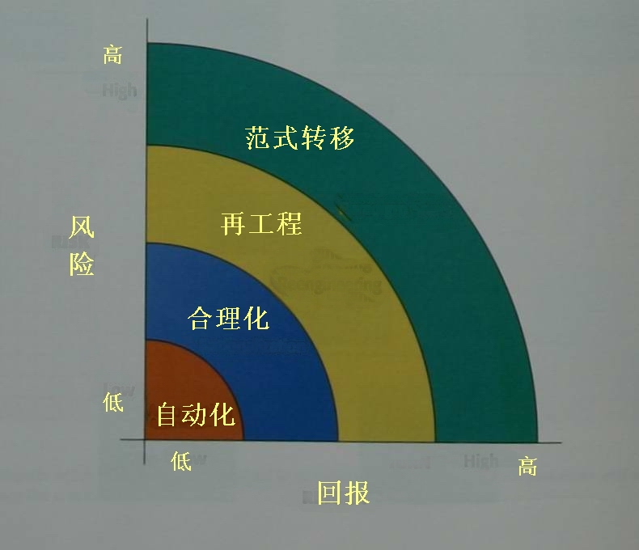
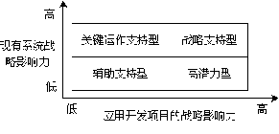
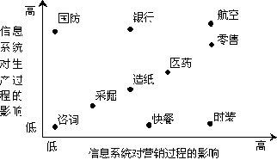
信息系统的战略作用
2.信息系统的战略作用
  信息系统对组织战略的支持
  信息系统对不同行业的影响力
组织的业务流程重组

Slide 13
正确理解“战略规划”的含义
2、决策
战略规划是为未来做现在的决策，而不是做未来的决策，决策只存在于现在；
战略规划也不是预测，而是一种思考的工具，是一个过程，即为了取得未来的成就现在该做什么。

Slide 14
正确理解“战略规划”的含义
3、风险
规划不是消除风险，而是明确所要承担的风险，明确战略规划的代价与投资。其结果是提高对风险的承担能力。

Slide 15
3.1 信息系统战略规划的概念
  问题导入：为什么企业要进行信息系统战略规划？
  案例 1：企业利用信息技术的风险
福克斯·梅亚公司曾经是美国最大的药品分销商之一，年营业收入超过50亿美元。为了改进竞争地位，保持快速增长，这家公司决定采用国际上非常流行的企业资源计划（ERP）系统。这一系统是将公司内外根本没有联系的职能部门用计算机软件整合在一起，以便使产品的装配和输送更加高效。由于坚信ERP系统的潜在利益，在一家享有盛誉的系统集成商的帮助下，梅亚公司成了早期的ERP系统应用者。然而，在投入了两年半的时间和一亿美元之后，这家公司所达到的效果非常不理想，仅仅能够处理2.4％的当天订单，而这一目标即使用远古时期的方法也能达到，况且就是这点儿业务也常常遭遇到信息处理上的问题。

Slide 16
第三章 管理信息系统的规划
最终，梅亚公司宣告破产，仅以八千万美元被收购。它的托管方至今仍在控告那家ERP系统供应商，将公司破产的原因归结为采用了ERP系统。
思考：
（1）福克斯·梅亚公司为什么会失败？是ERP系统的原因吗？
（2）如果是由于ERP导致福克斯·梅亚公司的破产，为什么有很多国际大型企业通过ERP实现了新生？

Slide 17
3.1 信息系统战略规划的概念
福克斯·梅亚公司的例子告诉我们企业应用信息技术实际上也蕴含着巨大的风险。特别是随着IT应用日益广泛和深入，系统日趋复杂，实施周期长，还涉及到组织变革等方面，整个过程充满不确定性因素。国内外的调查研究表明，企业利用信息技术的风险主要表现在以下几个方面：
1、企业在IT系统设计和实施时，往往“脚踩西瓜皮、溜哪儿算哪”，没有合理规划系统建设，所实施的信息系统不能支持组织战略，导致TI投资失败。
2、IT系统的应用仅仅模仿手工业务流程，并没有进行业务流程的优化和重组，出现“汽车跑牛路”——新技术迎合旧流程的现象，把任务牢固地锁定在系统流程里，造成“高速混乱”。
3、在选用应用软件时，往往关心某个单一的核心应用，没有考虑不同的应用系统之间的关系，项目实施也各自为政，导致“信息孤岛”的产生。
4、更为常见的是，随着信息化建设深入，形成纷繁复杂的应用环境——互不兼容的系统、各式各样的设备，导致维护成本居高不下，而且，复杂的应用环境与多种应用系统之间的冲突正形成一个新的“IT黑洞”，出现新的“数据处理危机问题”，造成IT投入和回报呈现递减效应。

Slide 18
3.1 信息系统战略规划的概念
系统规划的重要性：
好的系统规划+好的开发=优秀的信息系统
好的系统规划+差的开发=好的信息系统
差的系统规划+好的开发=差的信息系统
差的系统规划+差的开发=混乱的信息系统

Slide 19
3.1 信息系统战略规划的概念
  企业的信息化建设具有综合性、系统性、变革性和持续性等特点。因此，企业在进行信息化建设时首先要科学地制定信息系统战略规划。系统规划不当带来的损失不仅仅是巨大的，而且还是隐性的、长远的，往往要到系统全面推广实施后才能在实践中慢慢显现中来。所以，必须把信息系统的规划摆到重要的战略位置上。
  因此，建设信息系统应该事先作规划，先预期组织可能的变化、可能产生的问题以及组织期待在未来所要实现的目标，并预先考虑各子系统、各种技术之间的整合问题，以及信息科技和组织基础建设，如人力、资本等的整合问题，再进一步制定各项配合工作的日程表和所需的财力与人力。这些工作就是信息系统规划的工作。

Slide 20
3.1.1 信息系统战略规划的内涵
1.信息系统战略规划
指的是在理解企业的发展远景、业务规划的基础上，形成信息系统的远景、信息系统的组成结构、信息系统各部分的逻辑关系，以支撑组织商业规划的目标达成。
企业经营战略的实现离不开信息技术的支撑， 企业信息化建设成为企业生存发展、实现经营战略目标的必然选择。
企业建设管理信息系统的战略可以以企业经营战略为基础来制订；也可以与企业经营战略的某些重要部分整合起来，或者完全与企业经营战略合为一体。

Slide 21
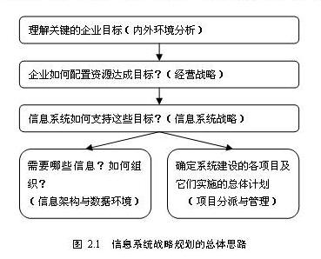
3.1.1 信息系统战略规划的内涵
信息系统战略规划主要解决以下问题：
  如何保证信息系统战略规划同它所服务的组织和总体战略上的一致？
  怎样为该组织设计出一个信息系统总体结构，并在此基础上设置、开发应用系统？
  对相互竞争的应用系统，应如何拟定优先开发计划和运营资源的分配计划？
  面对前三个阶段的工作，应怎样选择并应用行之有效的设计方法论？

Slide 22
3.1.1 信息系统战略规划的内涵
信息系统的战略和计划应满足下列条件：
与组织的商业计划相一致；
从管理的角度，与信息系统在组织中的角色相一致；
与信息系统的应用和管理的成熟度相一致。

Slide 23
3.1.1 信息系统战略规划的内涵
2. 组织战略与信息系统战略的关系
战略对应关系可以从战略适应和功能集成两个维度去分析：
战略适应是指任何战略都要考虑内部和外部两个方面：
  “外部”是指在商业环境中企业决定如何参与竞争、产品如何投放市场、如何制定个性化的战略决策使企业形成不可替代的竞争优势，还包括一些必要资源的决策，以及同合作伙伴合伙还是联盟的一些决策。
  “内部”是指企业内如何确定组织结构，如何设计关键业务流程，还包括如何获取和开发企业的人力资源。 战略适应可以从企业战略及组织结构和流程的适应程度来衡量；也可以从信息系统战略及信息系统基础设施和流程的适应程度来衡量。
功能集成是指企业经营领域与信息系统领域的相互联系和影响
  考虑信息系统领域所作的决策是如何影响（提升或抑制）企业经营领域所作的决策的；
  企业经营领域所作的决策是如何影响信息系统领域所作的决策的。

Slide 24
案例2：过于理想化的信息化规划
----只能再造海市蜃楼
北京吉普十年的信息化磨难历程着着实实让企业少吃了好大一块蛋糕，他们与其他汽车企业比，是"输在了起跑线上。"
北京吉普最早的网络建设是从1985年开始的，当时投资100多万元，建立了ARCnet企业级网络，并把它作为企业管理信息系统的平台和基础。随着局域网技术的飞速发展，ARCnet网络无论在传输速度、传输协议，还是在网络扩展、升级能力等方面都大大落伍了。为保证公司网络能成为MIS、CAD/CAM等系统可靠和稳定的集成平台，公司在1996年对旧网络进行了彻底改造。新网是100/10MB交换式快速以太网，AT&T布线，从计算机中心铺出的8根光纤连到了公司各主要车间和办公楼。全厂600余台微机，大部分为586以上PC。通过64KDDN专线及网对网、点对网、点对点的通讯系统，实现了公司与国际互联。用拨号方式还可以进入克莱斯勒公司远程通讯系统，查询和传输产品和销售数据，同时在Internet上建立公司主页，使公司逐步走向世界。

Slide 25
案例2：过于理想化的信息化规划
----只能再造海市蜃楼
高规格的硬件投入暗示了企业对信息化寄予的深厚期望。而与高规格的硬件设施不匹配的是，北京吉普的ERP建设从1993年开始，但却一直没有用起来，2002年才重新开始调整。 1993年，北京吉普购买了美国SSA公司的BPCS软件，这是当时比较流行的ERP软件。该公司信息化主管对媒体表示，现在看起来当时买这套软件有些超前，本身管理基础没有到位，所以真正上的时候遇到问题。当时没有用起来的主要原因也是因为内部管理有些问题。最简单但也是最要命的，是各部门的零件编号、产品结构都不统一，为出现信息孤岛，不能协同埋下了隐患。在诸多的管理内因还没有解决的情况下，一套软件又能起到什么作用？从1993年到2003年，整整10个年头，北京吉普终于品足了ERP酸甜苦辣的各种滋味。
点评: 过于理想化的信息化规划往往由于脱离实际，只能成为海市蜃楼。而一步到位的乌托邦式信息化规划是很多企业易犯的毛病。
2003年，北京吉普重又拾起了当初没有应用成功的SSA的BPCS系统，但这次的实施却改变了策略。脚踏实地，聚焦核心，抓住问题"稳准狠"地下手，成为北京吉普新的信息化风格。

Slide 26
3.1.2 系统规划的内容与过程
1.系统规划的内容
  确定信息系统的总体目标和发展战略
  了解企业当前信息系统以及管理状况
  对相关信息技术发展的预测
  制定近期计划

Slide 27
系统规划大致要经过以下几个过程
1）目标设定
首先要明确企业的发展目标、发展战略和发展需求。明确为了实现企业级的总目标，企业各个关键部门要做的各种工作。
其次要研究整个行业的发展趋势和信息技术产品的发展趋势。不仅分析行业的发展现状、发展特点、发展动力、发展方向以及信息技术在行业发展中起的作用，还要掌握信息技术本身的发展现状、发展特点和发展方向。要了解竞争对手对信息技术的应用情况，包括具体技术、实现功能、应用范围、实施手段以及成果和教训等等。
最后要认识企业目前的信息化程度和基础条件。信息化程度分析包括现有技术水平、功用、价值、组织、结构、需求、不足和风险等等。基础条件分析的内容包括基础设施（如网络系统、存储系统和作业处理系统）、信息技术架构（如数据架构、通信架构和运算架构）、应用系统（如各种应用程序）、作业管理（如方法、开发、实施和管理）、企业员工（如技能、经验、知识和创新）。

Slide 28
系统规划大致要经过以下几个过程
2）环境分析
技术环境：针对企业战略所需要的信息和信息处理功能，现有的信息技术是否能够支持，这是首先需要考虑的。可以从精度、效率、成本、可用性等方面来评价对实际应用的支持程度。
管理环境：信息系统是为管理服务的，管理的体制和习惯决定着信息系统能否真正地发挥作用。因此需要认真研究信息系统所引起的变更对于管理流程、部门职责、人员素质等方面的影响。
社会环境：一般来说，社会环境是信息系统建设的约束条件，它不是组织自己可以左右的，因此只能在它提供的条件之内进行规划。

Slide 29
系统规划大致要经过以下几个过程
3） 制订/选择战略
起草企业信息系统建设的指导纲领。它代表着信息化管理部门在管理和实施工作中要遵循的企业条例，是有效完成信息系统建设使命的保证。
制订信息系统建设目标，设计信息系统总体架构。
拟定信息技术标准：这涉及到对具体技术产品、技术方法和技术流程的采用，是对信息系统总体架构的技术支持。通过选择具有工业标准、应用最为广泛、发展最有前景的信息技术为标准，可以使企业信息系统具有良好的可靠性、兼容性、扩展性、灵活性、协调性和一致性，从而提供安全、先进、有竞争力的服务，并且降低开发成本和时间。
战略选择包括两个主要方面：首先是确定建设的基本策略，例如，是全面展开，还是重点突破；是以自主开发为主，还是外包；是用生命周期法进行开发，还是用原型法等等，这些战略问题都应由高层领导和专家，根据自身的人、财、物加以确定。其次是确定步骤，特别是要明确从何做起。作为一个长期任务，需要合理地划分阶段，有计划有步骤地到达长远的目标。

Slide 30
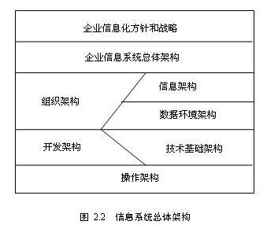
系统规划大致要经过以下几个过程
设计信息系统总体架构
信息系统总体架构是以层次化的结构涉及企业信息系统建设的各个领域，每一层次由许多的功能模块组成，每一功能模块又可分为更细的层次，如图所示。

Slide 31
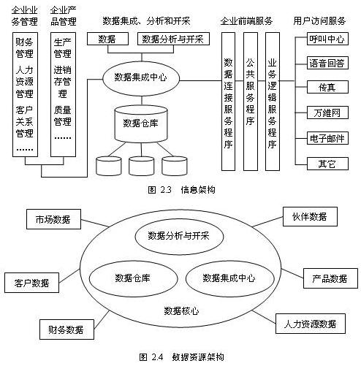
信息系统战略规划大致要经过以下几个过程
在总体架构下，构造信息应用层次架构如图 2.3所示。并且构造数据资源架构如图 2.4所示。

Slide 32
3.1.2 系统规划的内容与过程
3.系统规划的特点
  系统规划是面向全局、面向长远的关键问题，具有较强的不确定性，结构化程度较低
  系统规划是高层次的系统分析，高层管理人员是工作的主体
  系统规划不宜过细
  系统规划是组织规划的一部分，并随着环境的发展而变化

Slide 33
3.2 MIS规划的主要方法
1. 价值链分析法
2. 系统计划法（BSP）:基于资源的、基于能力的、基于动态能力的
3. 关键成功因素法（CSF）:基于外部机会、基于创意
4. 过程再造法（BPR）
5. 战略关联法

Slide 34
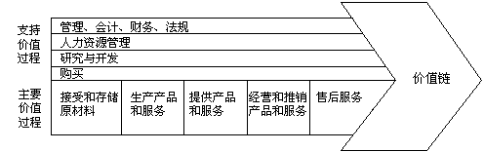
3.2 MIS规划的主要方法
3.2.1 价值链分析法
价值链是一个组织特别是一个企业中哪些能够增加其产品或服务的价值的活动，这些活动简称为价值活动。
价值链是理解、认识和管理企业的一种重要理论工具，价值链中的所有活动无不深受IT 的影响。

Slide 35
3.2 MIS规划的主要方法
企业中典型的价值流：
顾客保证：赢得顾客、测定顾客需求、销售、保证顾客满意
订单履行：接受订单、完成订单、收款
顾客服务：在使用产品、规划和咨询方面提供服务
生产：商品生产、保持库存、与供应商保持联系
采购服务：帮助选择供应商、合同签订和管理
产品设计策划：产品设计、生产设备
科研：对具有潜在价值的科学和技术进行探索
市场营销：确定顾客需求、产品广告
市场信息收集：销售信息、竞争情报
产品维护：修理、预防性维护
IT应用开发：开发和修改系统和软件
IT基础：建立企业范围的网络、数据库等
人力资源：招聘、培训、规划、管理
金融管理：会计、银行往来、现金管理

Slide 36
3.2 MIS规划的主要方法
价值流的目标应该是以最简单、最直接的方式满足客户需求。
企业决策者的任务就是识别企业的战略价值流，即对企业竞争最重要的价值流。
企业的战略价值流通常是与企业的核心能力联系在一起的。
例：沃尔玛的战略价值流之一：库存更新价值流——以最小的费用，购进批量商品，然后在bbb恰当的时间、以恰当的数量，将恰当的商品分配各商店。交叉入库、无订单送货、信息及时反馈等。

Slide 37
3.2.2 企业系统规划法
企业系统规划法（BSP）是为指导企业管理信息系统建设而建立起的一种方法。这是一种结构化的方法，它可以帮助企业做出管理信息系统的规划，来满足其近期和长期的信息需求。

Slide 38
3.2.2 企业系统规划法
1. BSP方法的基本原则
  支持企业的总体目标
  管理信息系统的战略应能表达出企业中各个管理层次的需求
  管理信息系统应该向整个企业提供一致的信息
  管理信息系统的规划应该经得起组织机构和管理体制的变化
  使系统结构具有良好的整体性
  便于实施

Slide 39
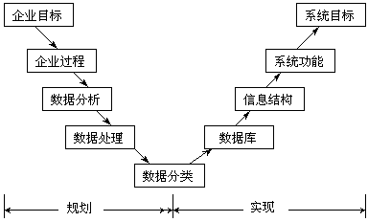
3.2.2 企业系统规划法

Slide 40
3.2.2 企业系统规划法
2. BSP方法的工作步骤
  确定管理目标
  准备工作
  调研
  定义业务过程
  定义数据类
  分析原系统支持
  确定管理部门对管理信息系统的要求

Slide 41
3.2.2 企业系统规划法
2. BSP方法的工作步骤
  提出判断和结论
  定义系统的总体结构
  确定总体结构中的优先顺序
  评价信息资源管理
  提出建议书和开发计划
  提交规划成果报告

Slide 42
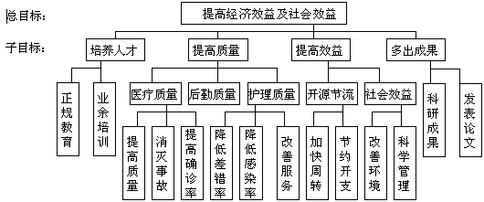
3.2.2 企业系统规划法
3. 定义管理目标

Slide 43
3.2.2 企业系统规划法
3. 定义管理目标
  从业务处理角度来考虑
  从管理角度来考虑
  目标分析:
  汇总各种目标
  分析目标之间的关系
  绘制目标树
  确定信息系统的目标

Slide 44
3.2.2 企业系统规划法
4. 定义企业过程
企业过程指企业管理中必要而且逻辑上相关的、为完成管理功能的一组活动。
  识别企业过程是BSP方法的核心。识别企业过程可对企业如何完成其目标有深刻的了解，并且有助于定义系统的功能和信息的流程。
  识别企业过程要依靠现有材料进行分析研究，但更重要的是要和有经验的管理人员讨论商议，因为只有他们对企业的活动了解得最深刻。

Slide 45
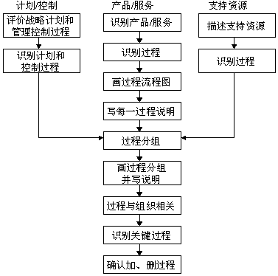
3.2.2 企业系统规划法
识别企业过程的方法：

Slide 46
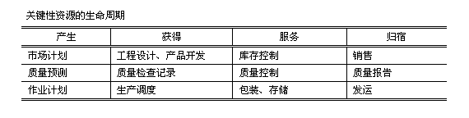
3.2.2 企业系统规划法
4. 定义企业过程
  资源及其生命周期
识别企业过程的方法

Slide 47
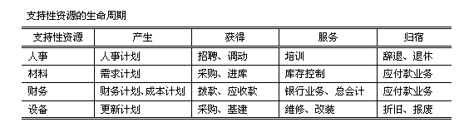
3.2.2 企业系统规划法
4. 定义企业过程
  资源及其生命周期
识别企业过程的方法

Slide 48
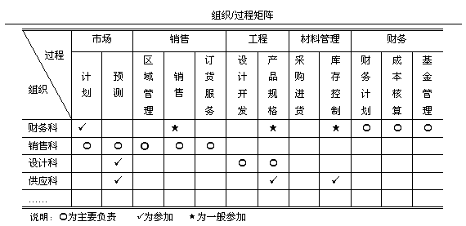
3.2.2 企业系统规划法

Slide 49
领域管理
市场研究
销售
销售管理
订货服务
采购
接受
库存控制
调度
信息控制
产品说明
材料需求
运行控制
运输
产品设计
产品开发
能力计划
市场计划
产品预测定价
顾客
过程流程图

Slide 50
3.2.2 企业系统规划法
5.定义数据类
  数据类:是指支持业务过程所必需的逻辑上相关的数据。
定义数据类是在识别企业过程的基础上，分析每一个过程利用什么数据，产生什么数据，或者说分析每一过程的输入和输出数据是什么，然后将所有的数据分成若干类。
  定义数据类的方法
    实体法
    过程法

Slide 51
3.2.2 企业系统规划法
类型 | 反映的内容 | 特点
文档 型 | 反映实体的现状 | 一般一个数据仅和一个实体有关；可能为结构型和描述型
事务 型 | 反映生命周期各个阶段过渡过程相关文档型数据的变化 | 一般一个数据涉及各个文档型数据，以及时间、数量等多个数据；这种数据的产生可能伴有文档型数据的操作
计划 型 | 反映目标、资源转换过程等计划值 | 可能与多个文档型数据有关
统计 型 | 反映企业状况，提供反馈信息 | 一般来自其他类型数据的采样；历史性、对照性、评价性的数据；数据综合性强
实体法:
  实体是指与企业有关的可独立考虑的事物。
  例：产品、顾客、材料等。
  实体法以实体为主线，通过其生命周期每个阶段相关的数据的类型去识别。
  每个实体可用四种类型的数据来描述：
  计划型
  事务型
  文档型
  统计型

Slide 52
3.2.2 企业系统规划法
实体 数据类 | 产品 | 客户 | 设备 | 材料 | 资金 | 人员
计划 | 产品计划 | 市场计划 | 设备计划 | 材料需求 | 预算 | 人员计划
统计 | 产品需求 | 销售历史 | 利用率 | 需求历史 | 财务统计 | 人员统计
文档 | 产品规范成品 | 客户 | 工作负荷运行 | 原材料产品组成表 | 财务会计 | 职工档案
事务 | 订货 | 发运记录 | 进出记录 | 采购记录 | 应收记录 | 人事调动记录
实体法:
  例：表3.5
  一般使用数据类型/企业实体矩阵识别数据类和实体之间的关系。

Slide 53
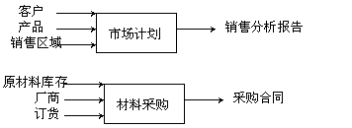
3.2.2 企业系统规划法
过程法:
  每一过程都有相应的输入和输出数据，对每一过程标出其输入、输出数据类，与实体法得到的数据类比较、调整，最后归纳出系统的数据类。一般企业会有30~60个数据类。

Slide 54
3.2.2 企业系统规划法
5.定义数据类
  过程/数据类矩阵
    将功能按发生先后顺序排列，作为行变量
    将数据类按列排放，作为列变量
    交叉处放C或U
      C表示这类数据由相应功能产生
      U表示这类功能使用相应的数据类

Slide 55
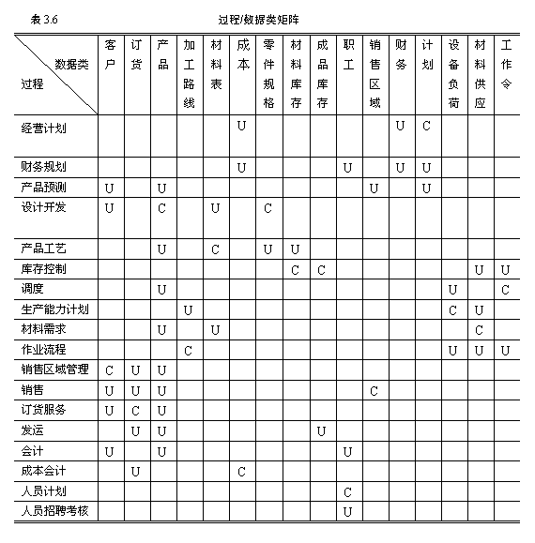
3.2.2 企业系统规划法

Slide 56
3.2.2 企业系统规划法
6. 定义系统的总体结构
  调整U/C矩阵
    调整表中的行变量或列变量，使得“C”元素尽量地朝对角线靠近
  划分子系统
    以“C”元素为标准，将业务流程和数据类依据其管理的资源而划分成若干组，并用方框框起来
    在小方块以外的 “U” ，则表示了各子系统之间的数据联系，这些数据资源今后应考虑放在网络服务器上供各子系统共享或通过网络来相互传递数据

Slide 57
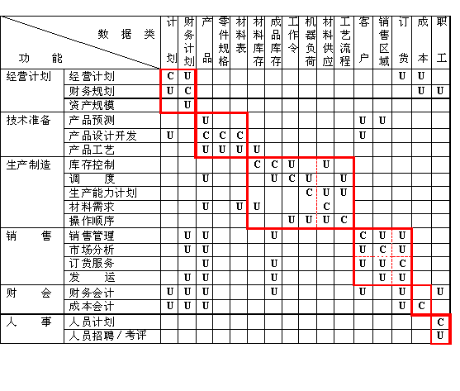

Slide 58
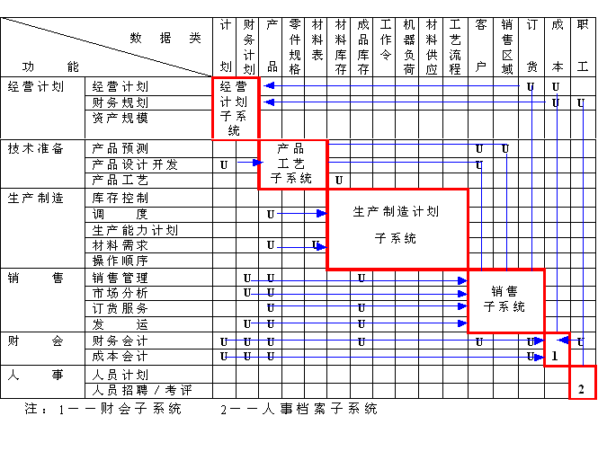
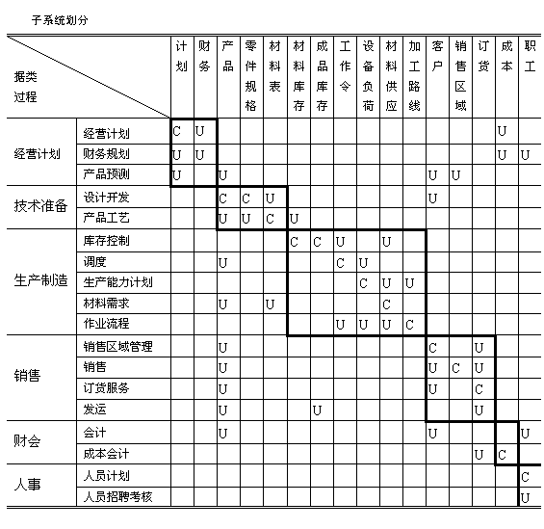
3.2.2 企业系统规划法

Slide 59
3.2.2 企业系统规划法
确定子系统优先顺序应考虑下述问题：
    该子系统是否具有近期投资节省而长期效益好的优点？
    它会影响哪些方面的人员，有多少人？
    他是否为初期的数据库结构提供基础性工作？
  确定逻辑优先顺序的主要判断可归结成4方面：
    潜在的利益分析
    对企业的影响
    成功的可能性
    需求
    对构成信息系统的子系统进行分析。BSP建议可对上面提到的4个方面中的每一个做1~10个等级的划分，确定实施次序。

Slide 60
3.2.2 企业系统规划法
    最后，应对优先子系统建立详细资料，以便管理人员对其进行评价。一般认为，这些资料应包括企业过程和数据类字典、问题分析表、构成/组织/系统矩阵以及研究判断和结论。它们概述了系统的功能、主要目标和所支持的过程、要解决的问题以及预期效益等。提供的文件应有标准规范。
    对优先子系统的基本描述应包括以下几项：
    一般性描述和目的
    主要问题
    潜在的效益
    受影响的企业过程
    输入和输出
    影响的组织层次
    先决条件

Slide 61
3.2.2 企业系统规划法
    实施方法的选择：
    研究人员应对系统的实施提出具体建议。建议是在调查研究的基础上产生的，一般可能是：
    实行购买的决策，即购买现成的程序，做少许修改，这样最快。
    实现开发的决策，即系统从头开发，当然也包括项目或系统的移植。
    开发与购买相结合的决策，即部分开发部分购买，应着重考虑系统间的相容和协调。
    实施建议必须明确，具体和详细，以保证执行时不致失误。

Slide 62
3.2.2 企业系统规划法
优点：
  全面展示了组织状况、系统或数据应用情况以及差距。尤其适用于刚刚启动或产生重大变化的情况。
  可以帮助众多管理者和数据用户形成组织的一致性意见，并通过对管理者们的信息需求调查，来帮助组织找出在信息处理方面的需求。

Slide 63
3.2.2 企业系统规划法
缺点：
  数据收集成本较高，数据分析难度大，数据处理成本高昂；
  采用该方法的多数调查、会谈只是在高层或中层管理者之间进行，很少从基层工作人员那里收集信息；
  问题往往不是集中在主要管理目标上，而是集中在目前被使用的信息上，其结果往往导致信息系统仅仅将现有手工过程实现自动化。
  在很多情况下，“企业如何经营”可能需要一种全新的方法，而这种需要却没在该方法中反映出来或被提出。

Slide 64
3.2.3 关键成功因素法 (CSF)
1.关键成功因素的概念
  关键成功因素是指对组织成功起关键作用的因素
    在每一个企业组织中，都存在着对该组织成功起关键作用的因素，称之为CSF
    寻找CSF的工具可以使用因果图
    决策的信息需求往往来自于这些CSF
通过分析找出企业成功的关键因素，然后围绕这些关键成功因素来确定系统的需求，并进行规划。

Slide 65
树枝因果图（识别关键成功因素的工具）
例如：某一个企业有一个目标：提高产品竞争能力。
提高质量
降低成本
加工质量
精简人员
提高产品竞争力
降低原材料价格
检验
商业渠道
改善售后服务
市场服务

Slide 66
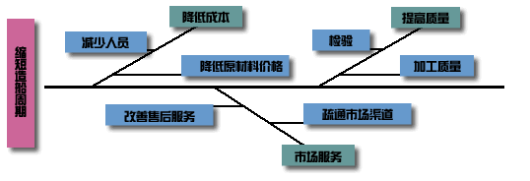
1、企业战略目标对关键因素确定的影响
提高市场竞争力

Slide 67
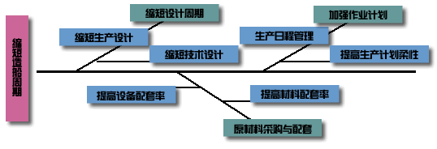
缩短制造工期

Slide 68
3.2.3 关键因素成功法
2.CSF方法的步骤
  了解组织和管理信息系统的战略目标
  识别关键成功因素
  明确各关键成功因素的性能指标和评估标准
  确定MIS建设策略

Slide 69
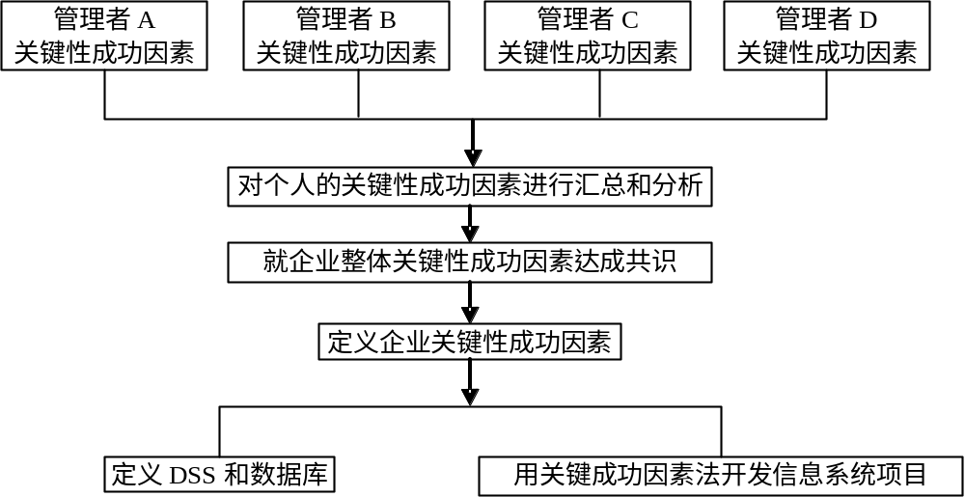
3.2.3 关键成功因素法
用关键性成功因素法来建立信息系统

Slide 70
优点
3.2.3 关键成功因素法
能够使所开发的系统具有强烈的针对性，能够较快地取得收益
缺点
主观性较强
面对变化的环境，关键成功因素是不断变化的
适用
在较短时间内，针对紧迫问题提出战略与对策

Slide 71
3.2.3 关键成功因素法
市场竞争与消费形态的变化正在改变每个行业的关键成功因素，过去关键成功因素也许是：保持成本优势、保证质量稳定、注重引进国外技术、侧重销售管理、注重售后服务保证客户满意度。
新的关键成功因素则是：真正做到面向消费者，面向市场的整体市场战略，密切注意分销渠道的演变、通过规模经营提高现有网络的效率、提供多元化服务；保持和发展成本优势。考虑消费者的变化、结合企业自身的资源最终来确定企业的战略选择。

Slide 72
战略计划中分析员的作用
特殊项目
  分析员可能正致力于解决影响主管人员的一个问题（如EIS 系统）
  涉及到业务流程再造的研究
战略计划过程
  高层管理人员试图回答有关公司的诸如他们现在在哪里，他们想去哪里和他们必须做什么能达到那里等问题的一个过程。
信息系统战略计划
  战略计划的一个主要部件是信息系统战略计划
  确定信息系统功能需要提供的技术和应用系统

Slide 73
案例讨论：加利福尼亚的混乱
  1996年，加利福尼亚州的信息系统建设处于一种混乱无序的状态。
  1）在该州汽车部，利用过时的系统处理各类事务要拖延32.8%的时间，顾客往往因等待过多而离去，而投资2500万美元新计算机站点却处于空闲状态。
  2）楼下的社会服务部大厅也因缺乏检查几个不同县是否存在重复提供救济金的系统，往往要多支付几百万美元的欺骗性救济金。
  3）最棘手的问题发生在生成收益的处理上，即州级的抽彩给奖法。在投资5600万美元建立一个新的抽彩给奖法系统的同时，在潜在的彩票收入中，由于拖延而付出的代价超过1亿美元。显然，州政府需要制定一个满足全州总体需求的系统规划。
  为了保证州政府的目标与新信息系统的目标相一致，州政府设立了一个首席信息主管(CIO)的职位，并聘请John Flynn担任这一职务。一位在加利福尼亚州Mountain View的G2研究所工作的产业分析家Megan Cotter解释说：“设立CIO职位的作用是为州政府建立一种信息技术的指导战略，这是以前未曾有过的，这显然是州政府首脑直接关心此事而努力的结果。”

Slide 74
案例讨论：加利福尼亚的混乱
  首先，州政府必须在战略规划层次上识别和理解自身的需求，然后，制定满足这些需求的信息系统的规划，一种满足这些需求的方法就是着眼于对特殊信息需求的识别上。
  在一年时间中，加利福尼亚的125个机构共筹集了25亿美元用于信息系统。每个机构都有自身的工作重点，并建立了支持这些工作重点的系统需求。作为州级CIO，John的工作就是要保证所有这些机构的系统能帮助州政府实现他们的目标。因此，John为州政府找出了关键成功因素，如通过消除欺骗性救济金而削减成本。下一步是识别支持这些关键成功因素的信息需求。
  州IT预算分委员会前主席Debra Bowen说“州内的问题之一是各机构之间的信息不能相互交流”。福利救济金的发放分别由58个独立的县级运行的系统单独进行，在此基础上，州政府则建立了一套新的用于全州范围的自动福利发放救济系统(SAWS)，该系统通过运用指纹识别，保证不会为同一人重复发放救济金。该系统将通过与各县交流谁在什么时间接受过哪类救济的信息，为州政府节省几百万美元，并同时消除了欺骗行为。该系统满足了识别出的信息需求以及州政府经济目标这两方面的要求。

Slide 75
案例讨论：加利福尼亚的混乱
  课堂讨论：
  （1）加利福尼亚州的信息系统建设为什么处于一种混乱无序的状态？
  （2）John Flynn是如何解决混乱状况的？
  （3）信息系统规划进行的过程？

Slide 76
3.3 MIS的可行性研究
可行性研究：是要根据系统环境、资源等条件，对规划中提出的系统目标进行可行性研究，判断其是否具有实际开发的必要性和可能性。
可行性研究要从系统初步调查入手，在进一步从经济、技术和社会效益等方面进行论证。可行性研究的结果是系统规划的重要组成部分，是这项工作的结果。

Slide 77
3.3 MIS的可行性研究
可行性研究的主要作用:
  它是编制和审批设计任务书、签订合同的依据；
  它是筹措资金和向银行贷款的依据；
  作为从国外引进技术、设备及软件，并与外商谈判和签约的依据；
  是新技术、新设备及系统建设资源组织依据；
  作为安排开发计划以及开展各项建设前期工作的参考。
  可行性研究不仅包括可行性，还包括必要性、合理性

Slide 78
3.3.1 初步调查的目的
1.调查目的
  明确系统需求
  明确系统规模与范围
  明确系统可分配的资源
  确定是否可行与必要

Slide 79
2. 初步调查的原则
指在系统调查过程中应始终坚持的方法、做法或指导思想，它对于确保调查工作客观、顺利地进行是至关重要的
自顶向下
先弄清客观存在，再分析是否可能
工作方式要规范化、工程化
分清主次，点、面结合
以用户为中心，加强沟通

Slide 80
初步调查的内容
1. 企业基本情况
  外部约束条件、规模、管理目标、主要业务，组织面临的主要问题
2. 企业信息处理情况
  现有系统的组织机构、基本工作方式、工作效率、可靠性、人员
3. 企业资源情况
  技术力量
  能够投入的人力
  财力情况

Slide 81
初步调查的内容
4. 态度
  指组织中各类人员对开发信息系统的态度
  主要包括：支持和关心的程度，对信息系统的认识程度和看法

Slide 82
系统初步调查举例
背景介绍
  某企业常因原材料供应问题停产
需求
  通过计算机加强帐务及进出料计划管理，保证合理库存，压缩库存资金，最终达到保证均衡生产获得效益目的

Slide 83
系统初步调查举例
库房规模、组成、所存物品种类及数量、库房管理员受教育程度
库房的主要业务、存在的问题
库房上级领导、库房领导及各类人员态度
开发新系统能投入的人、财、物
开发新系统所需时间

Slide 84
3.3.2 可行性研究的内容
1.技术可行性
  技术可行性是指在现有的技术条件下，能否达到系统所提出的要求，所需要的物理资源是否具备、是否能够得到
  需要指出：开发、购买、安装或运行系统的技术资源。在评价技术可行性时，分析员必须考虑：
  硬件、软件、网络资源？获取时是否存在困难？
  企业有必要的技术知识吗？
  目标平台能够充分地满足未来的需要吗？
  软件、硬件环境可靠吗？与其他系统集成有问题吗？
  系统能够应付未来的事务量和企业增长吗？

Slide 85
3.3.2可行性研究的内容
2.经济可行性
  估计项目的成本和效益，分析项目在经济上是否合理。如果不能提供研制系统所需的经费，或者不能提高企业的利润，或者一定时期内不能回收投资，经济上就是不可行的。
  内容包括:
  支持开发的物力、财力
  需要消耗的各种费用
  可获得的效益
直接和间接经济效益

Slide 86
3.3.2可行性研究的内容
3.社会可行性
建立的管理信息系统能否在该组织实现，在当前操作环境下能否很好地运行。
内容包括：领导和管理人员的态度、管理基础。
例：
  管理人员、用户支持该项目吗？
  新系统会对人员、岗位、流程带来的变化，人们是否能够接受？
  新系统需要对用户进行培训吗？有必要的资源吗？
  对企业的形象、信誉有什么风险？

Slide 87
3.3.2 可行性研究的内容
4.进度可行性
  项目可以在可接受的时间范围内实施
  项目组能否控制影响进度、成本的可行性因素？
  是否有相应的项目计划？
  系统在开发阶段哪些条件必须满足？
  可以采用什么管理技术来协调、控制项目？

Slide 88

3.3.2可行性研究的内容
暂时不可行
4.可行性分析的结果
可以立即开始开发工作
可行
需要增加资源才能进行系统开发
需要推迟到某些条件具备后才能进行系统开发
不可行
没有必要进行系统开发，终止工作

Slide 89
3.3.3 可行性分析报告
1.引言
  说明系统的名称、系统目标和系统功能、项目的由来
2.系统建设背景、必要性和意义
  报告要用较大的篇幅说明总体规划调查、汇总的全过程，要使人信服调查是真实的，汇总是有根据的，规划是可信的

Slide 90
3.3.3 可行性分析报告
3.初步调查结果
  理解问题和机遇
  定义项目规模和约束条件
  进行事实发现（Who?What?Where?When?How?）
4.拟建系统的候选方案
  系统候选方案应包括：系统规模及新系统初步方案、计算机的逻辑配置方案、投资方案、来源及时间安排、人员培训等。可以提出一个主方案及几个辅助方案
5.可行性论证
  从技术、经济、社会、进度等方面对项目进行论证

Slide 91
1.5.4MIS的结构
3.3.3 可行性分析报告
5.比较几个方案
  若结论认为是可行的，则给出系统开发的计划，包括各阶段人力、资金、设备需求，用PERT网络图或甘特图表示开发进度。

Slide 92
第一章思考题
案例学习：海尔集团的物流信息系统建设
参考讨论题：
海尔实施信息化管理的目的是什么？信息化取得成效的经验有哪些？
海尔的物流信息系统是怎样支持企业发展战略的？
在物流信息系统中信息资源是怎样发挥作用的？
在信息系统中人、信息资源、信息技术是3种重要资源，结合案例你认为3种资源中哪种资源最关键？请说明理由。
“好的软件要以先进的管理模式为依据，给企业提供改进管理的解决方案”这种说法的出发点是什么？海尔的信息化给你什么印象？
一个企业要想识别潜在的客户应该了解哪些客户信息？信息技术能够帮助你收集和处理哪些信息？

Slide 93
第一章思考题
信息化规划5大平衡问题
1.如何在长远规划与适应变化之间取得平衡
在信息化规划过程中最突出的问题之一是，既要尽可能地保持开放性和长远性，以确保系统的稳定和延续性；同时又因为规划没有变化快，再长远的规划也难以保证能跟上企业环境的变化。老实说，解决这一问题没有非常理想的方法。相对有效的做法是，在信息化规划时，认真分析企业的战略与IT支撑之间的影响度，并合理预测环境变化可能给企业战略带来的偏移，在规划时留有适当的余地，从商务战略到信息战略，做务实的牵引，不要追求大而全。
2.如何在组织流程与系统流程之间取得平衡
信息化推广中一直在争论的话题就是，到底应该是改变企业业务流程来适应软件，还是修改软件来适应企业业务流程？管理咨询公司会毫不迟疑地告诉你是前者，客户则更愿意坚持后者。而供应商的态度则非常微妙，他们往往会取中间路线，比如通过修改软件的部分模块或开发接口程序，来迎合用户“以我为主”的心态。
从根本上说，组织采用新技术的方式决定着新技术对组织结构和流程的影响程度。而组织及管理模式也影响着信息技术和信息系统。这就要求信息技术和信息系统在理论和应用上要不断创新，同时要具有适应变化的能力。解决这一问题，通常是基于企业自身的动因，即是出于战略考虑还是出于实际考虑。如果着眼于企业长远发展战略，则倾向于让企业行为和业务流程适应系统；相反，如果着眼于更现实的需求，则可能更乐意让系统适应企业流程。
3.如何在管理变革与技术变革之间取得平衡
企业管理的变革需求往往是信息化建设的一个重要原因，比如出于提高管理效率的考虑，而缩短生产周期和交货期，加快资金和存货周转；出于提高管理效益的考虑，而加强成本控制，降低制造成本，集中资金管理；出于提高竞争力的考虑，而改善服务方式，提高投诉响应速度等等。技术的变革同样是迫切和必要的，从单主机应用到C/S应用，再到B/S应用，每一次技术的演进都能带来管理上巨大的变革和更大的想象空间。
那么是不是越先进的技术就越适合企业？答案是不确定的。因为至少有三个方面会导致不同的企业对管理变革有不同的需求。一个是不同行业的企业需求有可能不同，第二个是不同业务流程的企业可能有不同的需求，第三个是不同管理模式的企业可能有不同的需求。不同的管理变革需求必须有不同的解决方案，特别是不同的技术方案去满足。

Slide 94
第一章思考题
信息化规划5大平衡问题
4.如何在信息化规划的各层级之间取得平衡
信息化规划的四个层次之间，同样应该有一个很好的平衡。完整的信息化规划，无疑应具备这四个层次，而且理想的规划应该是分层递进的。然而不同性质的企业、不同规模的企业，也可能采取灵活的方法。比如信息化基础空白的企业在上信息化时，就可能有多种选择，比如：不经过信息资源规划，直接进行信息系统规划；或者不经过企业资源规划，就选择最急需的、又容易实施的模块（如OA、财务等）先上，待见成效后再回头做企业资源规划。
5.如何在信息化规划与建设实施之间取得平衡
信息化规划的目的是为信息化建设和实施提供框架指南。事实上，这二者之间存在天然的断层。原因主要出自于不同的参与者所站立场不同。在信息化规划阶段，通常应该是以第三方专家为主导、业主积极参与配合；而在信息化建设实施阶段，则以供应商为主导、业主参与配合。如何确保信息化规划在后期的实施建设过程中不走样，单纯靠业主去协调和监督，效果往往是不理想的。解决这一问题的最好办法是，让第三方咨询监理进来，由他们来协调业主和供应商之间的步调，站在第三方立场，本着客观公正、忠于信息化规划、忠于系统需求的原则，来全力推动和监控信息化建设实施过程，并对竣工工程进行专业的验收测试。有了第三方的介入，信息化规划才有了刚性约束力，才能确保与信息化建设实施的无缝衔接。

